Slide 1
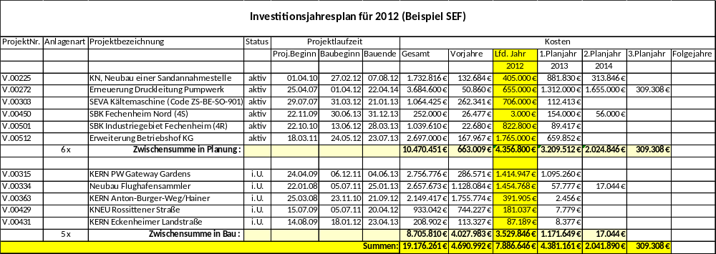
Aufbau Investitionsjahresplan SEF (Basis: DemoDB)
1
2
3
4
5
6
7
8
9
10
11
12
13
Projektname
Anlagenart
Status
PRJ_Datum_Fertigstellung
SollBisEnde
INV_Wert_Vor
JahrPlus3
INV_Wert_3
PRJ_Datum_Anf
Bestellsumme
JahrPlus1
INV_Wert_1
JahrPlus4 + Folgejahre
INV_Wert_4+ INV_WERT_NACH
PRJ_Datum_Baubeginn
Zahlungen
INV_Wert_Ist
JahrPlus2
INV_Wert_2

